Slide 1
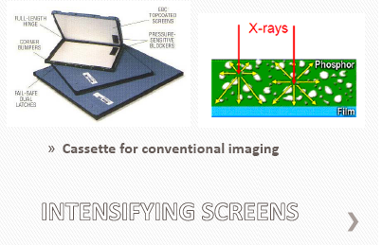

به نام خدا
منبع : فيزيك پزشكي عقابیان – چاپ چهارم
بخش چهارم: جذب افتراقی اشعه ایکس در بدن و عوامل موثر در آن
صفحه 125
موضوع:
اثر پرتوهای ایکس روی فیلم:
جذب افتراقی
کنتراست تشعشع صفحه 178
عوامل موثر در كنتراست تشعشع صفحه 180
اهداف:
اهميت موضوع وكاربرد محتواي درس:
اولويت تدريس:
منابع بيشترجهت پژوهش و امتحان: فيزيك پزشكي تکاور - فيزيك راديولوژي تشخيصي (كريستينسن) – فيزيك تشعشع و راديولوژي (نجم آبادي ) –
نحوه ارزيابي: كوييز- امتحان- حضور و غياب
رفع اشكالات درسي:

Slide 2
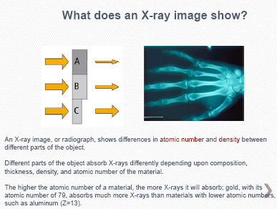
بخش چهارم: جذب افتراقی اشعه ایکس در بدن و عوامل موثر در آن
سه نوع پرتو مهم در تشکیل تصویر رادیولوژی صفحه 175
جذب افتراقی: تصویر پرتو ایکس از تفاوت ضرایب تضعیف بافتهایی مختلف بوجود میاید.
1- پرتوهایی که به طریق فتوالکتریک جذب می شوند
به فیلم نمیرسند (مثل استخوان؛ بافت ردیوپاک؛ ایجاد تصویر سفید)
2- پرتوهایی که بدون برخورد در بافت به فیلم منتقل می شوند
( مثل شش؛ بافت رادیولوسنت؛ ایجاد تصویر مشکی)
3- پرتوهایی که به طریق برخورد کمپتون پراکنده می شوند و اثر مخرب روی فیلم (مه الودگی) دارند.
در صد پرتوهایی که به فیلم می رسند: کمتر از 5% پرتوهای برخورد کرده به بیمار .
(تقریباً حاصل 1% پرتوهای ایکس ساطع شده از دستگاه)

Slide 3
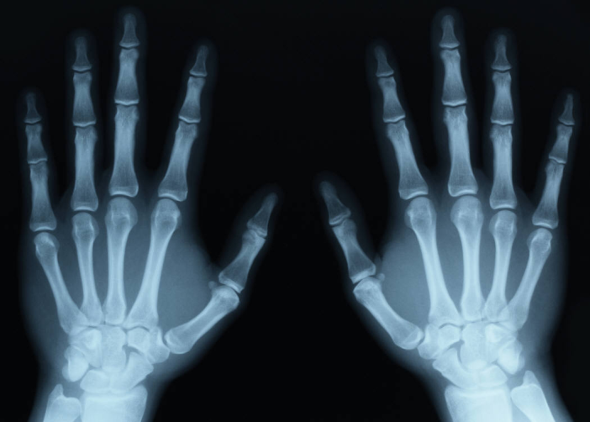
What does an X-ray image show?
An X-ray image, or Radiograph , shows differences in atomic and density between different parts of the object.
Different parts of the object absorb X-rays differently
depending upon compositions, thickness, density and
atomic number of the material.
In higher the atomic number of a material, the more X-rays it will absorb.
Example: Gold with its atomic number of 79 absorbs much more x-rays than aluminum (Z=13)

Slide 4
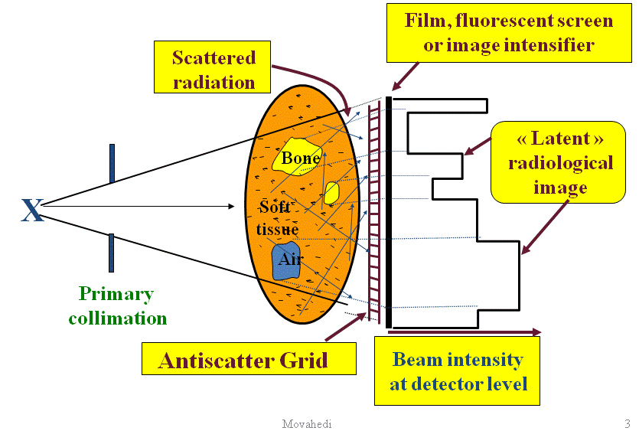
تصویر پنهان

Slide 5
وابستگی جذب افتراقی به انرژی صفحه : 176
تهیه یک کلیشه خوب:
1- انتخاب kVp مناسب: انرژی مناسب اشعه؛ جذب افتراقی را به حداکثر می رساند.
توجه kVp پایین تر : افزایش جذب افتراقی در نتیجه پراکندگی کمتر است
اما باعث افزایش دوز بیمار
2- عدد اتمی: کاربرد مواد کنتراست زا با عدد اتمی بالا، تعداد زیاد تری از پرتوهای ایکس به طریق فتوالکتریک جذب می شوند
تناسب (Z³): وابستگی جذب از طریق فتوالکتریک به توان سوم عدد اتمی ماده جاذب و ایجاد کنتراست خوب.
مثال نسبت جذب در استخوان با عدد اتمی (13.8 ) با عدد اتمی موثر بافت (7.4)
(13.8/7.4) ³ = 6.49
وابستگی جذب افتراقی به دانسیته ( چگالی ) صفحه 177
جذب نه تنها به Z بستگی دارد بلکه به دانسیته نیز وابسته است
( مثال دانسیته بیشتر در استخوان باعث تشدید جذب افتراقی می شود)
نتیجه : اگر دانسیته دو برابر شود( تعداد الکترونهای مورد برخورد دو برابر)
احتمال برخورد و جذب اشعه دو برابر

Slide 6
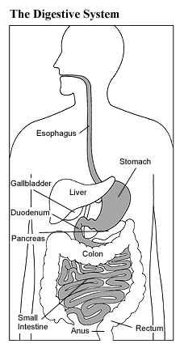
کاربرد مواد حاجب برای جذب افتراقی صفحه 178
استفاده از مواد حاجب: به عنوان کمک درتهیه تصویر از اندام های داخلی بدن
دلیل : بالا بودن عدد اتمی و زیاد بودن دانسیته مواد حاجب در مقایسه با بافت نرم
مثال : باریم و مواد حاجب ید دار در مقایسه با بافت نرم
عدد اتمی مواد حاجب : باریم با عدد اتمی 56 و
مواد حاجب ید دار با عدد اتمی 53 در
مقایسه با بافت نرم با عدد اتمی 7.4
افزایش احتمال برخورد فتوالکتریک: برای این دو در مقایسه با
بافت نرم تقریبا 400 مرتبه میشود.
طریق استفاده از مواد کنتراست زا: این مواد پس از بلعیده شدن یا تزریق ، در بافت تجمع می کنند، باعث جذب پرتو می شوند، ایجاد تصویر به صورت روشن است ( فیلم رادیوگرافی )
مثال:
پر شدن ورید کاروتید داخلی با ماده حاجب ید دارد
پر کردن کولن با باریم

Slide 7
Characteristic Radiation
Two kinds of Radiography methods
1 – Normal
2- using Opaque material
X Ray penetration in human tissues
Note: body cavities can be made visible by means of contrast media: iodine, barium
only iodine & barium in diagnostic radiology have characteristic radiation which can reach image receptor

Slide 8
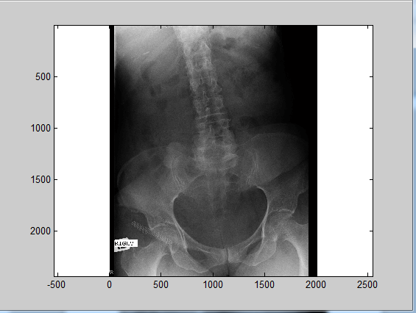

Slide 9
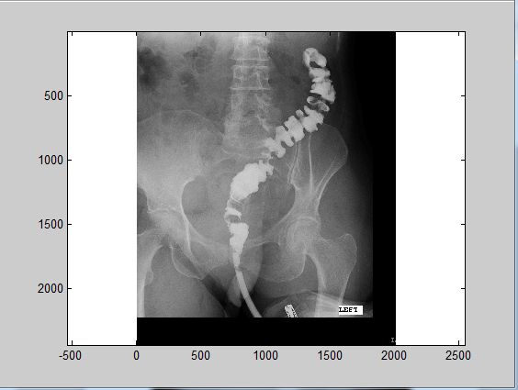

Slide 10
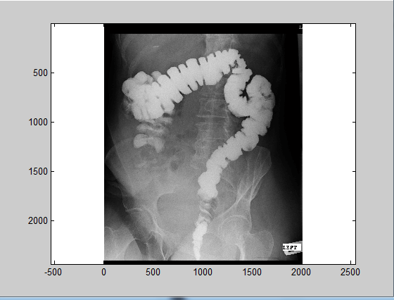

Slide 11
کنتراست تشعشع صفحه 178
کنتراست : تفاوت بین دو پرتو دهی و یا نور را نشان میدهد
و امکان تمایز و تشخیص دو بافت مجاور و حد فاصل آنها را ممکن می سازد.
نسبت شدت خروجی تشعشع I₁ به ورودی I_{O} C_{r}=Ln(I₁/I_{o})
محاسبه کنتراست تشعشع در صورت وجود تومور:
مشخصات بافت : ضخامت X و ضریب جذب μ
و توموری روی بافت باشد : به ضخامت ΔX و ضریب جذب μ
کنتراست حاصل از بافت = I_{o}e ^{(-µx)} I₁
کنتراست حاصل ازتومور
I₂ = I_{o} e ^{[-µ (X+ΔX) ]} → Cr = Ln (I₂/I₁) = - μ Δx
نتایج حاصل:
کنتراست منفی است : یعنی اضافه شدن بافت تومور، باعث کاهش تشعشع خروجی می شود.
(روی فیلم بصورت نقطه سفید ظاهر میشود)
بستگی کنتراست، به μ: ضریب جذب خطی مواد دارد.
کنتراست در این شرایط فقط بستگی به ضخامت تومور دارد، نه ضخامت بیمار

Slide 12
محاسبه کنتراست تشعشع بعد از اضافه نمودن مواد کنتراست زا :
دو ضریب جذب متفاوت داریم : یکی بافت μ₁ و دیگری ماده کنتراست زا μ₂ : μ₂ μ₁ ≠
(مثال بعد از اضافه نمودن مواد کنتراست زا و یا در حالتی که جنس تومور متفاوت باشد)
مشخصات بافت : ضخامت X و ضریب جذب μ₁
مشخصات تومور یا مواد کنتراست زا با ضریب جذب μ₂
کنتراست حاصل
I₁ = I_{o}e ^{(-µ}₁^{X}₁⁾
I₂₌ I_{o}e ^{(-µ}₂ ^{X}₂⁾
Cr = Ln (I₂/I₁) Cr = -|μ₂- μ₁ |. Δx
کاربرد فرمول : جهت محاسبه کنتراست بعد از اضافه نمودن مواد کنتراست زا

Slide 13
عوامل موثر در كنتراست تشعشع صفحه 180
1- ضخامتX : هرچه اختلاف ضخامت دو بافت ايجاد كننده كنتراست بيشتر باشد، كنتراست بين آن دو بيشتر است.
2- ضريب جذب μ : ضريب جذب خطي استخوان بيشتر از بافت نرم است.
اين عامل باعث ايجاد كنتراست بين استخوان و بافت نرم مي شود
و کنتراست جزئيات داخل استخوان بزرگتر و بهتر از كنتراست جزئيات داخل بافت نرم است.
3- پراكندگي: ‌پراكندگي به صورت تشعشع يكنواخت بر سرتاسر فيلم اثر مي گذارد و كنتراست را كاهش مي دهد.
4- انرژي فوتون : ضريب جذب خطي با افزايش انرژي، كاهش مي يابد.
لذا كنتراست هر دو استخوان و بافت نرم، ‌با افزايش انرژي كاهش مي يابد (کاهش اثر فتوالکتریک)
عوامل ديگر: عوامل ديگر ی نيز در عدم وضوح تصوير راديوگرافي و در نتيجه كنتراست آن موثر هستند،‌ مانند فاكتورهاي هندسي، حركت بيمار، حركت تيوب، نوع فيلم و صفحه تشديد كننده

Slide 14
مقدار تشعشع راديوگرافي و واحدهاي آن
شدت تشعشع I :( mA تعداد فوتونهاي اشعه ايكس)، عامل كمي جهت بيان مقدار اشعه بكار برده شده است و بستگي به جريان بين كاتد و آند لامپ اشعه دارد.
زمان تصويربرداري Sec : از آنجايي كه جريان به زمان نيز بستگي دارد، ‌با افزودن زمان تصويربرداري، شدت تشعشع نيز افزايش مي يابد.
اختلاف پتاسيل (kVp) لامپ : بالا بردن اختلاف پتاسيل باعث افزايش جريان لامپ در زمان و لذا باعث افزايش شدت اشعه (I) مي شود.
عوامل تعیین کننده شدت : (مثل mA، Sec و kVp) توسط پارامترهاي تكنيكي تصويربرداري تعيين مي شود.
اکسپوز:جهت اندازه گیری مقدار تشعشع میزان اکسپوژر اشعه مد نظر قرار می گیرد.
واحد: مقدار بار حاصل از تشعشع یونیزاسیون در واحد هوا بر حسب کولن بر کیلوگرم (C/kg) بیان می شود.
واحدهای دیگر رونتگن: مقدار اشعه که میتواند 2.58×10⁻⁴ کولن بار در یک کیلو گرم هوا ایجاد کند.

Slide 15
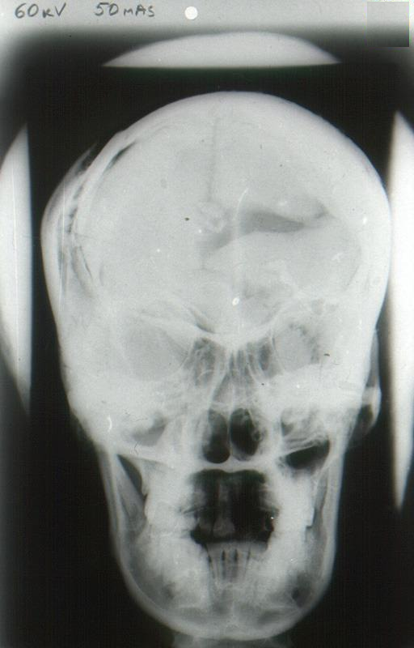
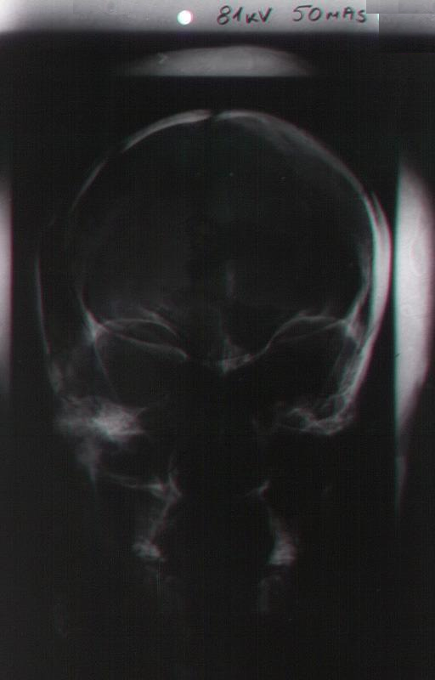
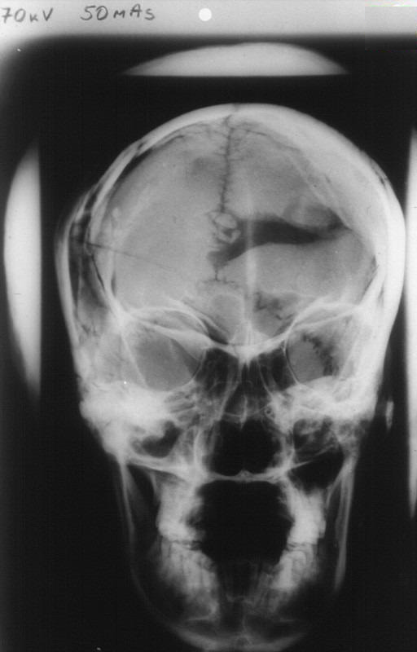
X Ray penetration in human tissues
60 kV - 50 mAs
70 kV - 50 mAs
80 kV - 50 mAs

Slide 16
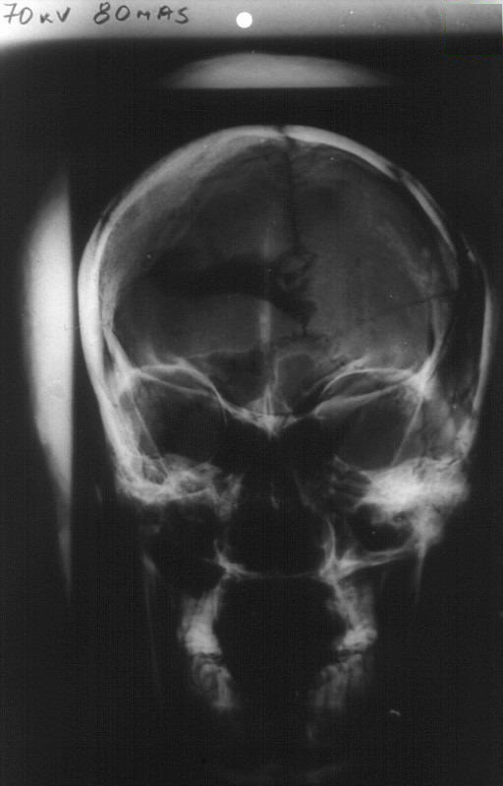
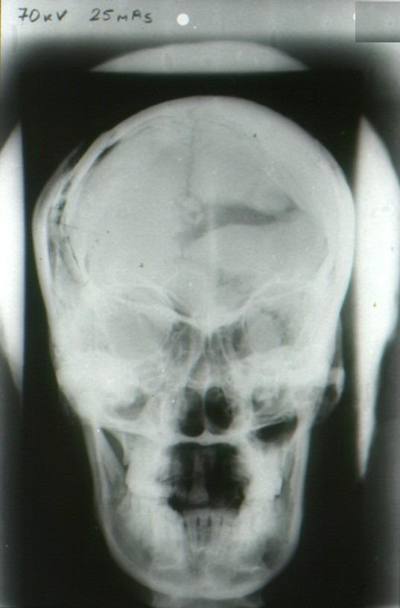
X Ray penetration in human tissues
70 kV - 25 mAs
70 kV - 50 mAs
70 kV - 80 mAs

Slide 17
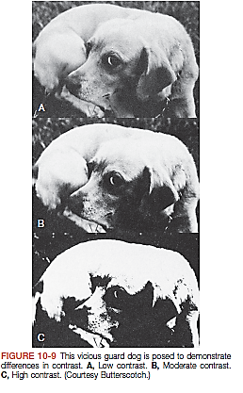

Slide 18
The End
جمع بندی
دانشجویان عزیز مطالب تکمیلی همراه با چند نمونه مسئله در زیر آورده شده است لطفا مطالعه فرمایید.

Slide 19
کدام عامل بر کنتراست جسم تأثیربیشتری دارد؟
الف) زمان اکسپوژر ب) نوع فیلم
ج) ولتاژ دوسر لامپ. د) مقدار اکسپوژر
  2- چند درصد از پرتوهای گاما از یک صفحه آلومینیم با ضخامت 2mm و ضریب جذب خطی 3Cm-1 عبور می کند؟
  3- اگر یک قطعه سربی به ضخامت 8 cm 99% ازیک دسته پرتو گاما را کاهش دهد لایه نیمه جذب (HVL و ضریب جذب خطی آن را حساب کنید.

Slide 20
  2- چند درصد از پرتوهای گاما از یک صفحه آلومینیم با ضخامت 2mm و ضریب جذب خطی 3Cm-1 عبور می کند؟ جواب:
  I/I0 = I0 e-µX /I0→I/I0 e-µX = e-3 0.2 = 207e-0.6 = 54.8%
  3- اگر یک قطعه سربی به ضخامت 8Cm 99% ازیک دسته پرتو گاما را کاهش دهد لایه نیمه جذب (HVL و ضریب جذب خطی آن را حساب کنید.
  جواب قسمت الف:
  I/I0 = e-µX→ 0.01 = e-8µ→ n0.0 =-8µ→ - 4.6= - 8 µ→ µ= 0.58 Cm-1
  جواب قسمت ب:
  HVL= 0.693/µ= 0.693/0.58=1.2Cm

